Slide 1
데이터 모델링 스포츠상품 판매시스템 데이터 모델링
CONTENTS
01
업무 프로세스 파악
02
논리적 모델링
03
물리적 모델링
04
테이블 명세서
.

Slide 2
모델링의 목적
데이터 모델링 역량 강화
업무 기술서를 바탕으로 고객의 요구사항 도출
고객의 요구사항을 바탕으로 효율적인 데이터 모델링 수행
차후 사업 발전 방향(창고 확장, 인터넷을 통한 판매 등)을 고려하여 확장성 확보
ERD, 테이블 명세서 등의 산출물 제공
시스템 확장성
데이터베이스
안정성
신속 정확한
시스템 구축
논리적 모델
업무프로세스파악
업무 기술서
물리적 모델

Slide 3
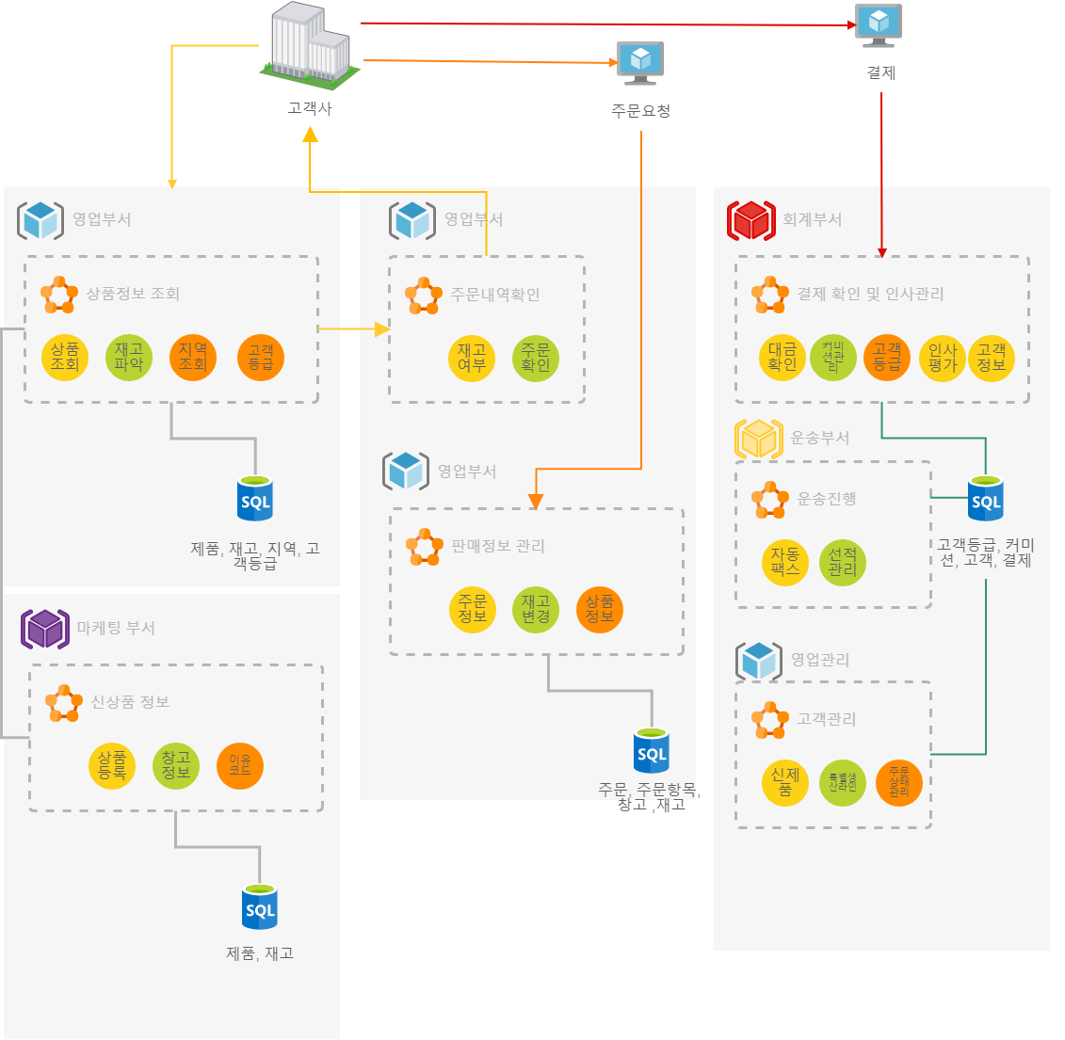
업무 프로세스 1). 고객사 업무 프로세스
고객사 업무 프로세스
업무프로세스
논리적 모델
물리적 모델
테이블 명세서
프로세스
-고객의 구입부터 운송 완료까지의 업무 프로세스 파악
-요구사항(사업 확장, 주문 접수 정보, 즉각적인 재고검색) 적용 검토
- 사업 확장성 검토

Slide 4
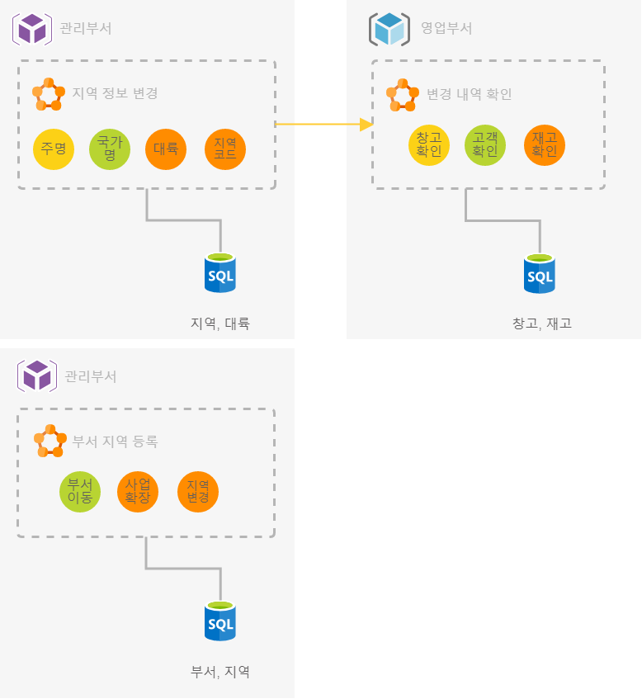
업무 프로세스 2). 지역관리
지역관리
업무프로세스
논리적 모델
물리적 모델
테이블 명세서
프로세스
- 운송가능 범위의 지역을 코드로 지정하여 관리가 용이하도록 설계
- 차후 창고 및 사업 지역을 확장할 경우 유연한 변화 가능

Slide 5
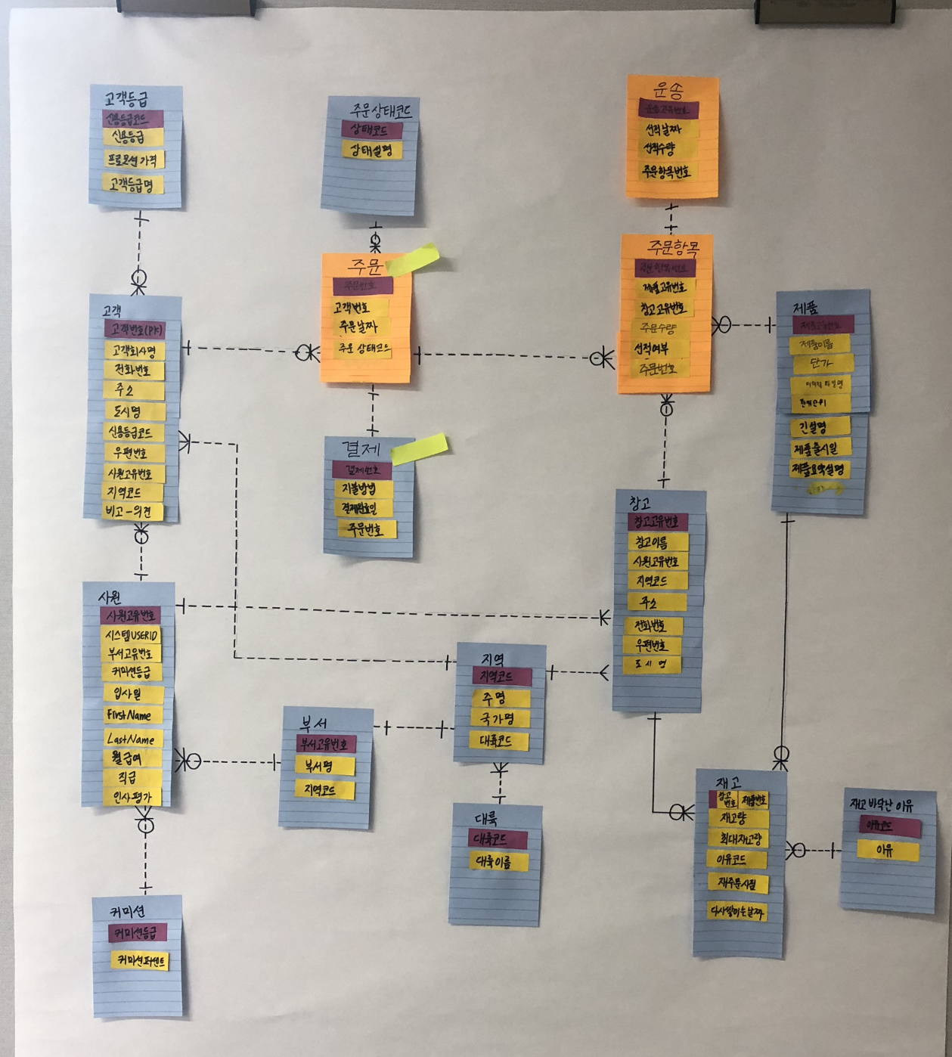
논리적 모델 Snap shot
Snap shot
업무프로세스
논리적 모델
물리적 모델
테이블명세서
논리적모델

Slide 6
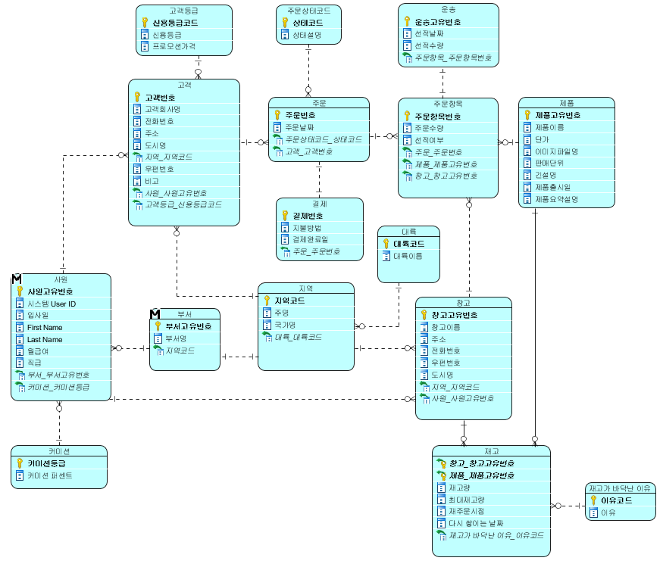
논리적 모델 Entity Relationship Diagram
Entity Relationship Diagram
업무프로세스
논리적 모델
물리적 모델
테이블명세서
논리적모델

Slide 7
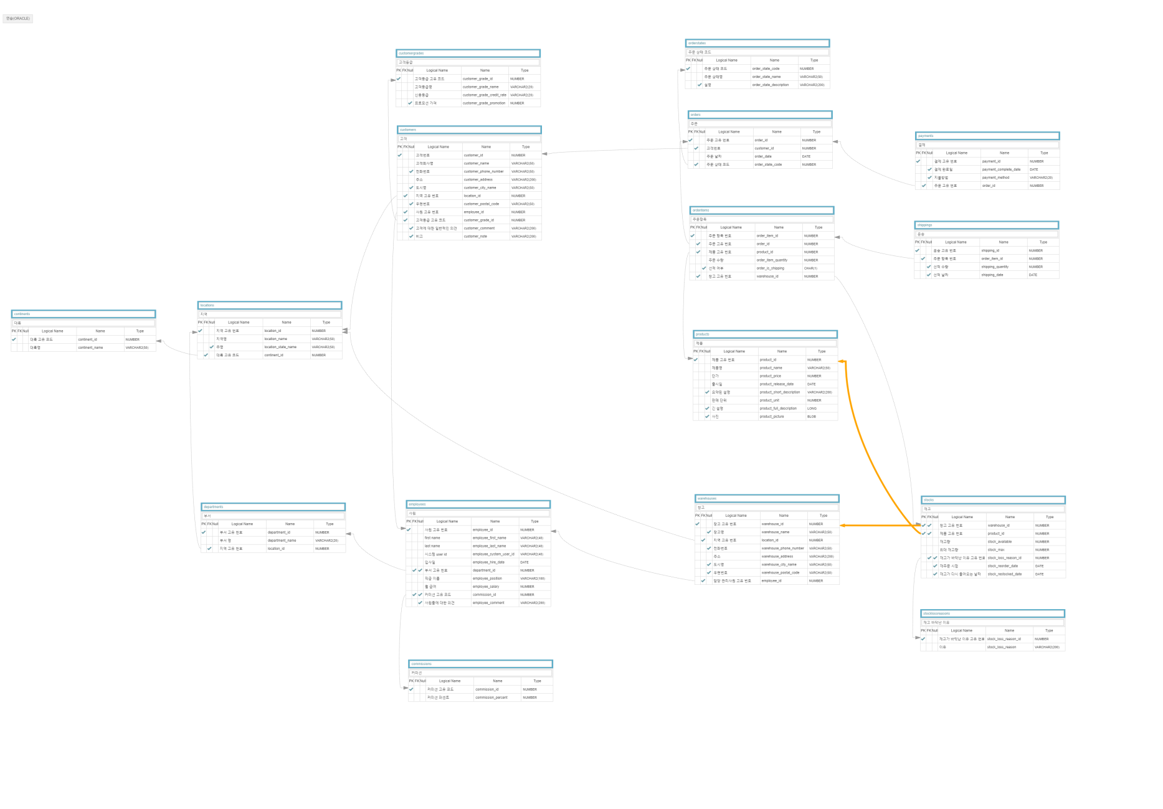
물리적 모델 Entity Relationship Diagram
Entity Relationship Diagram
업무프로세스
논리적 모델
물리적 모델
테이블명세서
물리적모델

Slide 8
테이블 명세서 Customer, employees
Customer, Employees
업무프로세스
논리적 모델
물리적 모델
테이블명세서
테이블명세
customers
Column Name | Data Type | Constraint | Nulls | FK Table | FK Column | Default | Column Desc
customer_id | NUMBER | PK | NN |  |  |  | 고객번호
customer_name | VARCHAR2(50) |  | NN |  |  |  | 고객회사명
customer_phone_number | VARCHAR2(50) |  |  |  |  |  | 전화번호
customer_address | VARCHAR2(200) |  | NN |  |  |  | 주소
customer_city_name | VARCHAR2(50) |  |  |  |  |  | 도시명
location_id | NUMBER | FK | NN | locations | location_id |  | 지역 고유 번호
customer_postal_code | VARCHAR2(50) |  |  |  |  |  | 우편번호
employee_id | NUMBER | FK | NN | employees | employee_id |  | 사원 고유 번호
customer_grade_id | NUMBER | FK | NN | customergrades | customer_grade_id |  | 고객등급 고유 코드
customer_comment | VARCHAR2(200) |  |  |  |  |  | 고객에 대한 일반적인 의견
customer_note | VARCHAR2(200) |  |  |  |  |  | 비고
employees
Column Name | Data Type | Constraint | Nulls | FK Table | FK Column | Default | Column Desc
employee_id | NUMBER | PK | NN |  |  |  | 사원 고유 번호
employee_first_name | VARCHAR2(40) |  | NN |  |  |  | first name
employee_last_name | VARCHAR2(40) |  | NN |  |  |  | last name
employee_system_user_id | VARCHAR2(40) |  | NN |  |  |  | 시스템 user id
employee_hire_date | DATE |  | NN |  |  |  | 입사일
department_id | NUMBER | FK |  | departments | department_id |  | 부서 고유 번호
employee_position | VARCHAR2(100) |  | NN |  |  |  | 직급 이름
employee_salary | NUMBER |  | NN |  |  |  | 월 급여
commission_id | NUMBER | FK |  | commissions | commission_id |  | 커미션 고유 코드
employee_comment | VARCHAR2(200) |  |  |  |  |  | 사원들에 대한 의견

Slide 9
테이블 명세서 Products, Warehouses
Products, Warehouses
업무프로세스
논리적 모델
물리적 모델
테이블명세서
테이블명세
products
Column Name | Data Type | Constraint | Nulls | FK Table | FK Column | Default | Column Desc
product_id | NUMBER | PK | NN |  |  |  | 제품 고유 번호
product_name | VARCHAR2(50) |  | NN |  |  |  | 제품명
product_price | NUMBER |  | NN |  |  |  | 단가
product_release_date | DATE |  | NN |  |  |  | 출시일
product_short_description | VARCHAR2(200) |  |  |  |  |  | 요약된 설명
product_unit | NUMBER |  | NN |  |  |  | 판매 단위
product_full_description | LONG |  |  |  |  |  | 긴 설명
product_picture | BLOB |  |  |  |  |  | 사진
warehouses
Column Name | Data Type | Constraint | Nulls | FK Table | FK Column | Default | Column Desc
warehouse_id | NUMBER | PK | NN |  |  |  | 창고 고유 번호
warehouse_name | VARCHAR2(50) |  |  |  |  |  | 창고명
location_id | NUMBER | FK | NN | locations | location_id |  | 지역 고유 번호
warehouse_phone_number | VARCHAR2(50) |  |  |  |  |  | 전화번호
warehouse_address | VARCHAR2(200) |  | NN |  |  |  | 주소
warehouse_city_name | VARCHAR2(50) |  |  |  |  |  | 도시명
warehouse_postal_code | VARCHAR2(50) |  |  |  |  |  | 우편번호
employee_id | NUMBER | FK | NN | employees | employee_id |  | 담당 관리사원 고유 번호

